Slide 1
Direzione Innovazione NBFC
Notes:
non serve traduzione

Slide 2
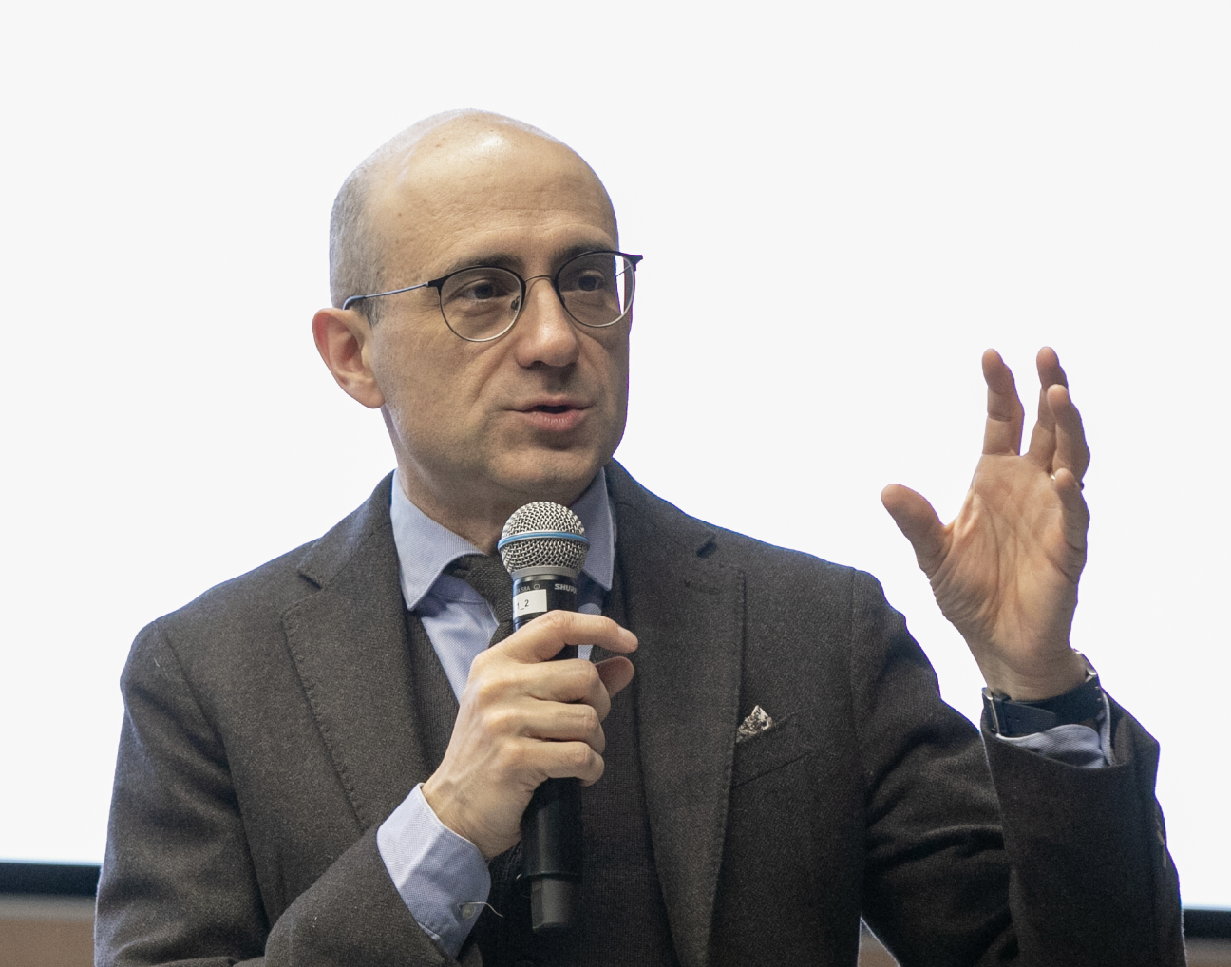
李明林博士
Alberto Di Minin Professor of Innovation Strategy
Scuola Superiore Sant’Anna Chief Innovation Officer – NBFC
Director – Galilei Institute Chongqing University
IACOPO QUA
Notes:
Jacopo aggiungi la tua slide non serve traduzione

Slide 3
Notes:
tradurre il testo piccolo e i 5 titoli. non tradurre la figura. i box in Cinese da mettere accanto in qualche modo

Slide 4
INNOVAZIONE e BIODIVERSITA'
PERCHE'?
Garantire NBFC ROB (Return on Biodiversity)
Garantire NBFC ROI (Return on Investment)
COME?
Affiancare gli Spoke / Piattaforme, i Tavoli Trasversali / Dottorato/ Aziende Partner: Ascolto dei ricercatori: partiamo da loro!
Abilitare Prassi Innovative MCRV (Monitoring, Conserving, Restoring, Valorization): identificare innovatori
Affiancare lo sviluppo di NBFC Gateway: design di traiettorie di impatto
Farci aiutare in ottica di Open Innovation con i partner giusti
COSA?
Monitorare e proteggere attività di ricerca NBFC – Linee Guida e Piano Proprietà Intellettuale (+ Materias)
Monitorare prassi e progetti innovativi (in collaborazione con Spoke 7 + Gateway + Osservatorio Nazionale)
Presidiare la dimensione di politiche industriali su scala internazionale (OECD, Biodiversa+, JRC, Biodiversity&Business)
Affiancare il deployment degli strumenti innovazione: Upskilling, SME, Parchi (insieme a Consorzio Elis)
Notes:
Tradurre in inglese (Jacopo) togliere il testo in italiano. aggiungere il testo in in cinese accando al testo in inglese. occhio alle animazione da preservare

Slide 5
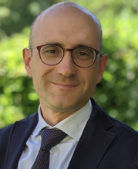
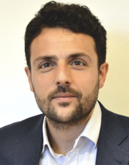
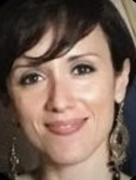
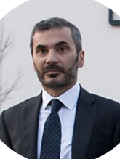
The Innovation Team
SPOKE 8
HUB
Alberto Di Minin
CIO
Antonio Carbone
PM Innovation
Maria Carmela Basile
CO-PI Spoke 8
Giuseppe Gigli CO-PI Spoke 8
Two open positions
Notes:
Lasciare così

Slide 6
NBFC Innovazione – Azioni di supporto
NBFC – Innovation Observatory
Esterno NBFC
OECD – Biodiversity Project
INNOVATION CHALLENGES NBFC
NBFC in EUROPE
Scienza & Tech
INNOVATION AWARD MCRV
Società & Mercato
Education/Training Innovation in Biodiversity
Business Modelling NBFC
MAPPING & VALORIZING
Support to beneficiaries of funding
Interno NBFC
Notes:
Aggiungere testo cinese accando nelle palle. occhio alle animazioni da preservare

Slide 7
Strumenti di Open Innovation (Spoke 8)
Call esterne
Call esterne
NBFC
Interno
Territori/
Parchi
SME
Upskilling Fellowships
Progetti
Connect & Develop
Persone
Tech Transfer Projects
Projects/ Fellowships
Fellowships
Pathfinder
NBFC
Interno
Valutazione
interna
Valutazione interna
Notes:
Da tradurre in Inglese e cinese, togliere italiano.

Slide 8
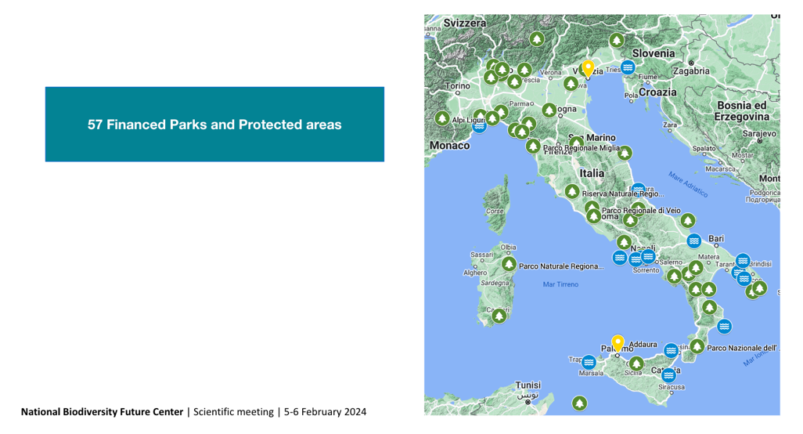
Notes:
lasciare

Slide 9
Cascade funding (Spoke 8)
Call da 20 milioni € a favore di micro, piccole e medie imprese, inclusi start-up e spin off, al fine di accelerare lo sviluppo di prodotti, servizi e processi nel campo della biodiversità.
150 proposte ricevute alla scadenza del 14 marzo 2024
2 call da 14 milioni € totali a favore di parchi naturali e aree marine protette.
57 progetti già selezionati.
Call
esterne
NBFC
esterno
Territori/Parchi
PMI
Progetti
Connect & Develop
Notes:
tradurre togliere l'italiano , lasciare in inglese e cinese a seguire

Slide 10
Upskilling (Spoke 8)
Attraverso queste iniziative rivolte a soggetti esterni a NBFC, il centro si impegna a stimolare la creazione di idee imprenditoriali innovative e a coltivare nuovi talenti professionali. Upskilling è concepito come un viaggio guidato di co-creazione della durata di un anno, progettato per scienziati e innovatori eccezionali in grado di generare idee imprenditoriali nel regno della biodiversità. Questo percorso costituisce esso stesso un’accademia della biodiversità, volta a favorire lo sviluppo di nuove startup e/o profili professionali.
Pubblicazione attesa entro marzo 2024.
Call esterne
NBFC
Esterno
Upskilling Fellowships
Connect & Develop
Persone
Notes:
tradurre togliere l'italiano , lasciare in inglese e cinese a seguire

Slide 11
Possible Collaborations
PEOPLE
Resources available for sending researchers to China
Possibilities to host researchers from China
COMPANIES / INSTITUTIONS
Innovative SMEs interested to roadshows to China
Parks and Marine Protected areas interested to staff and experience exchanges
PROJECTS
Roadshows
Set up of innovation outpost in China
2025 China-Italy Science Technology and Innovation in Biodiversity Forum in China
Notes:
aggiungere il cinese

Slide 12
Grazie per il vostro tempo
Alberto Di Minin
Chief Innovation Officer
Notes:
Mettere GRAZIE in cinese e basta invece dell'italiano... se vi viene una bella citazione con cui chiudere mettetela.

